Slide 1
Walk The Bear
Aplicație Proiect Curs Java

Slide 2
Rezumat Proiect
Aplicația web (Walk The Bear) permite vizualizarea unor obiective turistice crearea unui traseu în funcție de acestea.
La dezvoltarea aplicației au participat:
Delia-Gabriela Demergean
Daniela Dambean
Ina Alexiev
Valentino-Florin Hobjila
Bursuc Albert

Slide 3
Cuprins
Concept și descriere aplicație
Tools, frameworks, librării folosite
Tipuri de useri
Pagini principale
Structura aplicației
Îmbunătățiri

Slide 4
Concept și descriere aplicație
Domeniu: turism.
Public tinta: persoane interesate de explorarea tarii.
Sistem de management:
access restrictionat - diferențiere între conținut public și privat;
roluri
administrator - creaza și șterge conținut și utilizatori;
host - se ocupă de conținut;
turist - vizualizare conținut, conturare traseu.
Meniuri adaptate in functie de rolul utilizatorului.

Slide 5
Tools, frameworks, librării folosite
IDE IntelliJ- folosit pentru a dezvolta aplicația
MySQL- baza de date
Spring Boot- framework folosit pentru a dezvolta proiectul deoarece configurează automat aplicația folosind dependinte si adnotări.
Thymeleaf- folosit deoarece înlocuiește jsp fiind mai developer friendly
Spring Data JPA- implementează ușor JPA Repositories
Log4J- logging framework
Junit- folosit pentru unit tests.
Gson- librarie folosită pentru a crea Json din obiecte Java.
itextpdf- librarie folosită pentru a crea fișiere pdf

Slide 6
Admin
Are acces pe toate paginile din aplicație
Are posibilitatea de a cauta obiective turistice adaugate și useri
Poate vizualiza detaliile obiectivelor/locatiilor si a userilor
Editați detaliile obiectivelor turistice
Editează detalile userilor
Șterge ratinguri

Slide 7
Host
Poate căuta obiective turistice cu funcția de search
Poate vedea descrierea tuturor locațiilor adaugate indiferent de user.
Adaugă localuri/ obiective specifice pt userul sau
Editeaza obiectivele introduse precedent
Adaugă sau șterge poze specifice pentru locațiile introduse
Șterge locațiile specifice userului sau
Poate să-și editeze detalile profilului propriu.

Slide 8
Traveller
Poate căuta obiective turistice cu funcția de search
Poate vedea descrierea tuturor locațiilor adaugate indiferent de user.
Oferă rating pentru obiectivele turistice
Adaugă la favorite obiectivele turistice
Poate crea un traseu turistic
Poate să-și editeze detalile profilului.

Slide 9
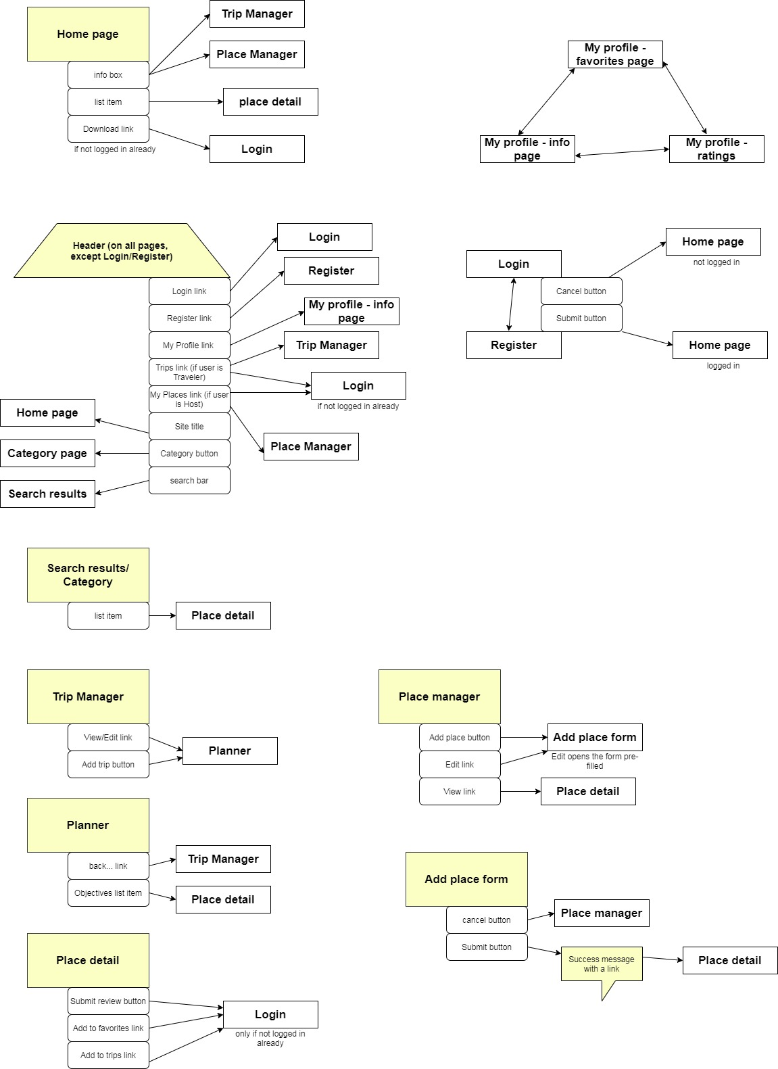
Schema aplicației

Slide 10
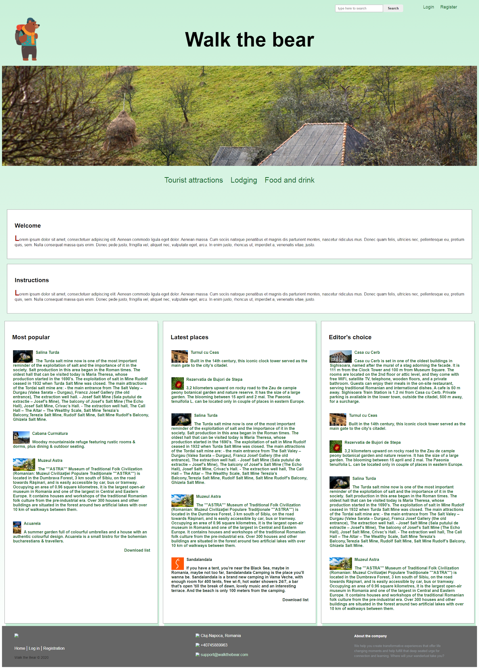
Home page
lista cu ultimele obiective adaugate
lista cu cele mai populare
posibilitate de a downloada un raport cu ambele liste în format pdf

Slide 11
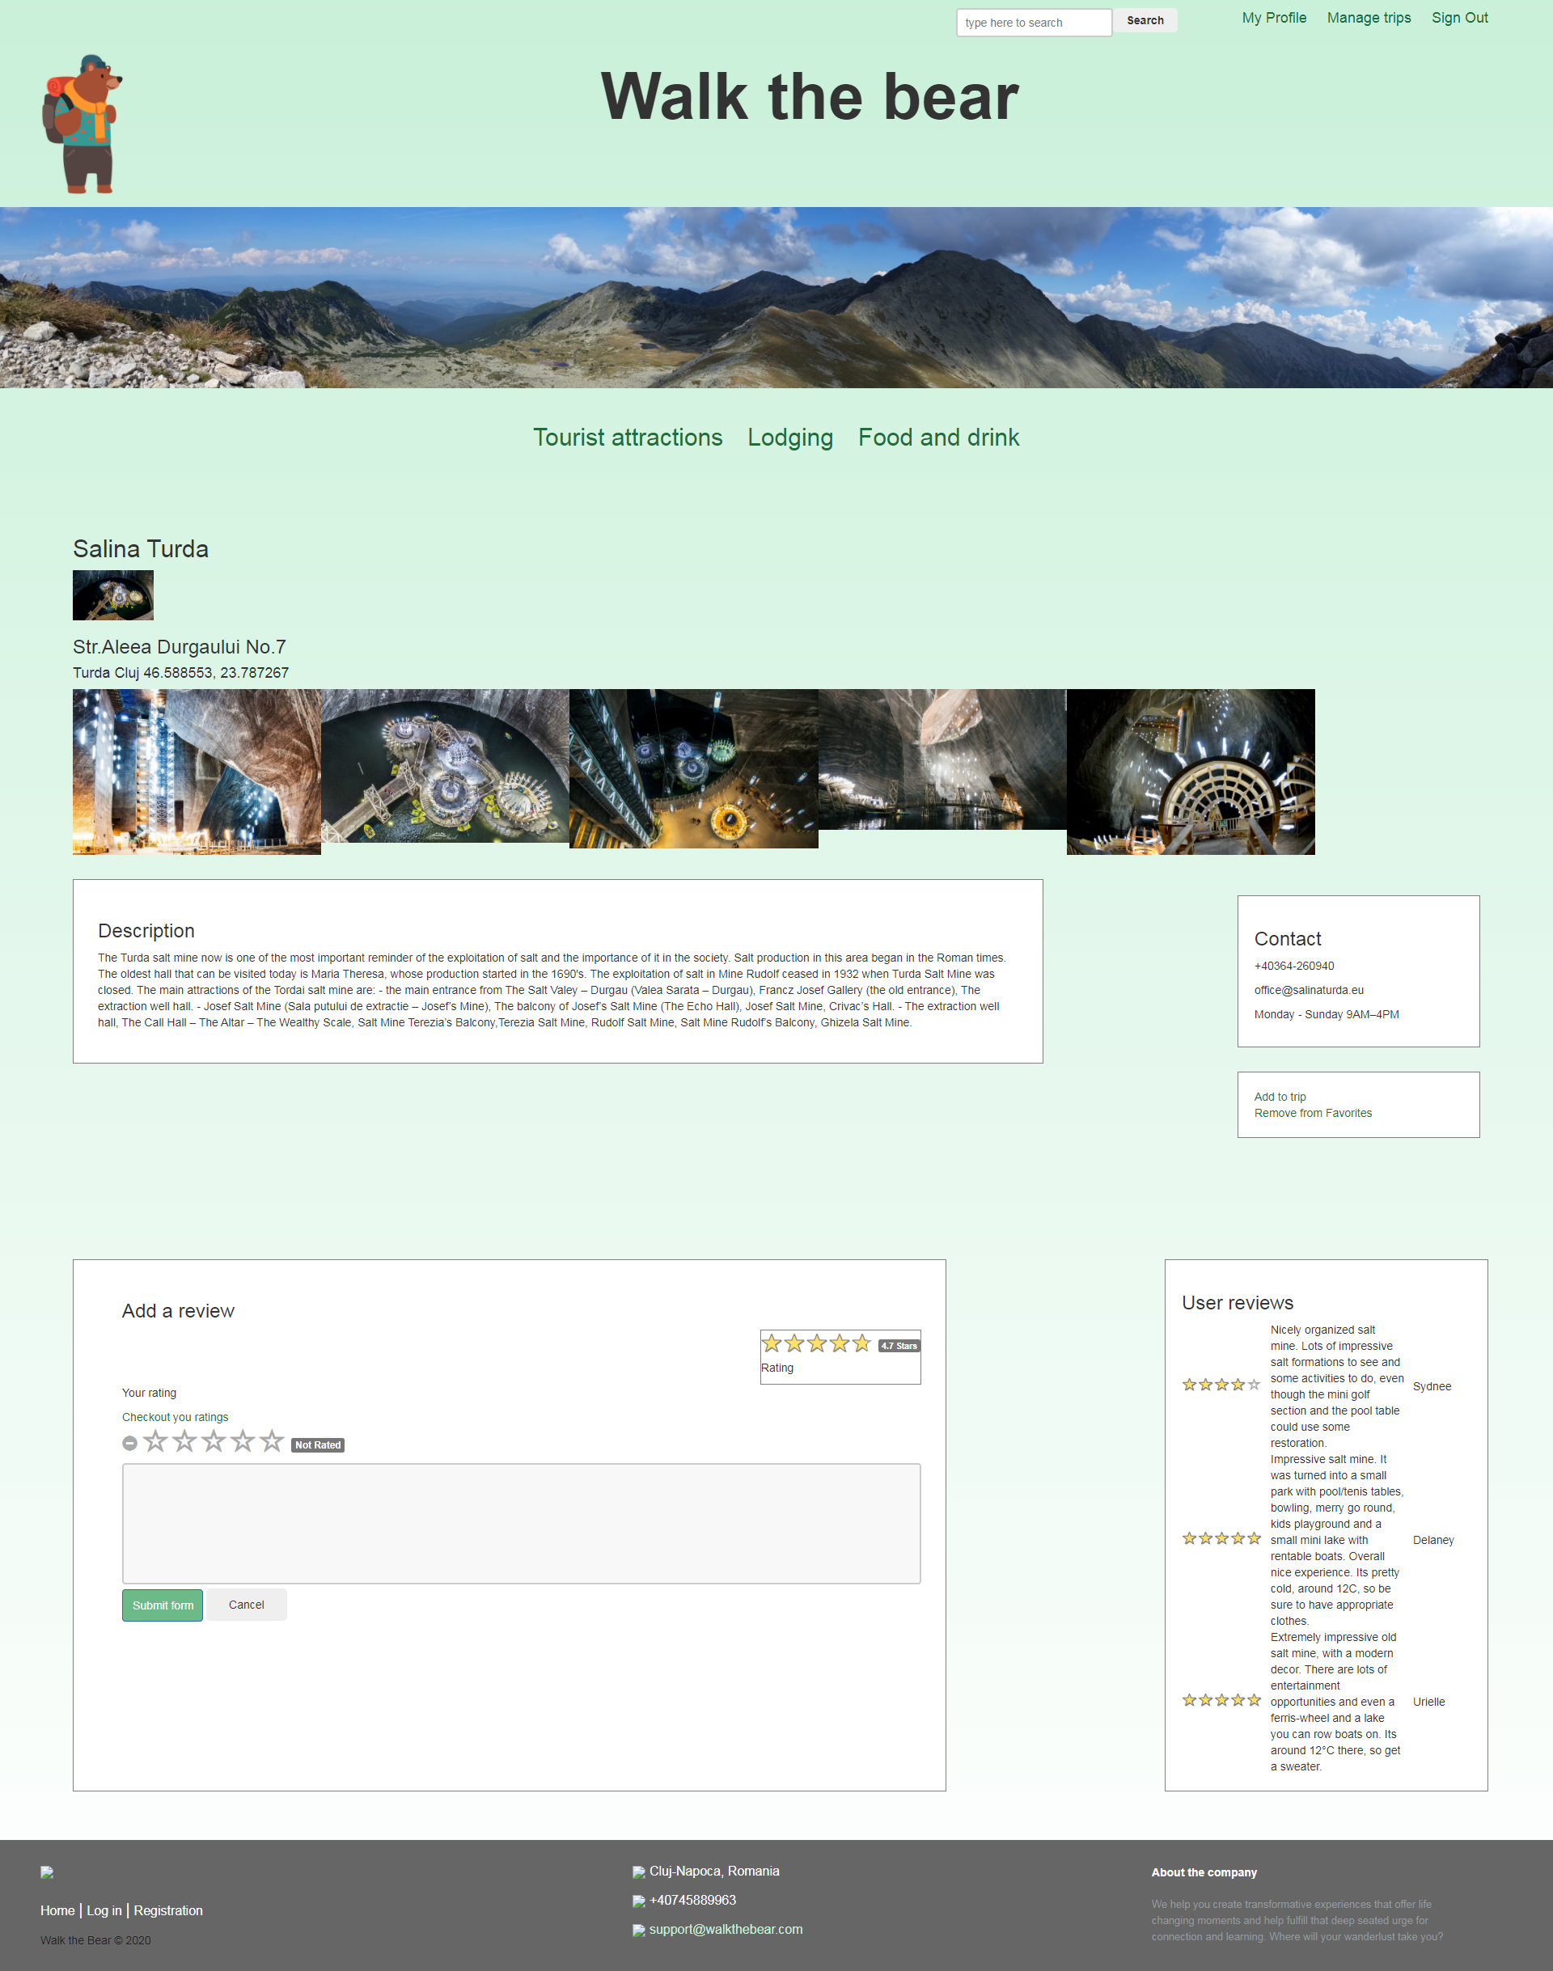
Place detail
traveler:
detalii despre o locație
se poate adăuga rating pt. locație
vizualizarea celorlalte ratings

Slide 12
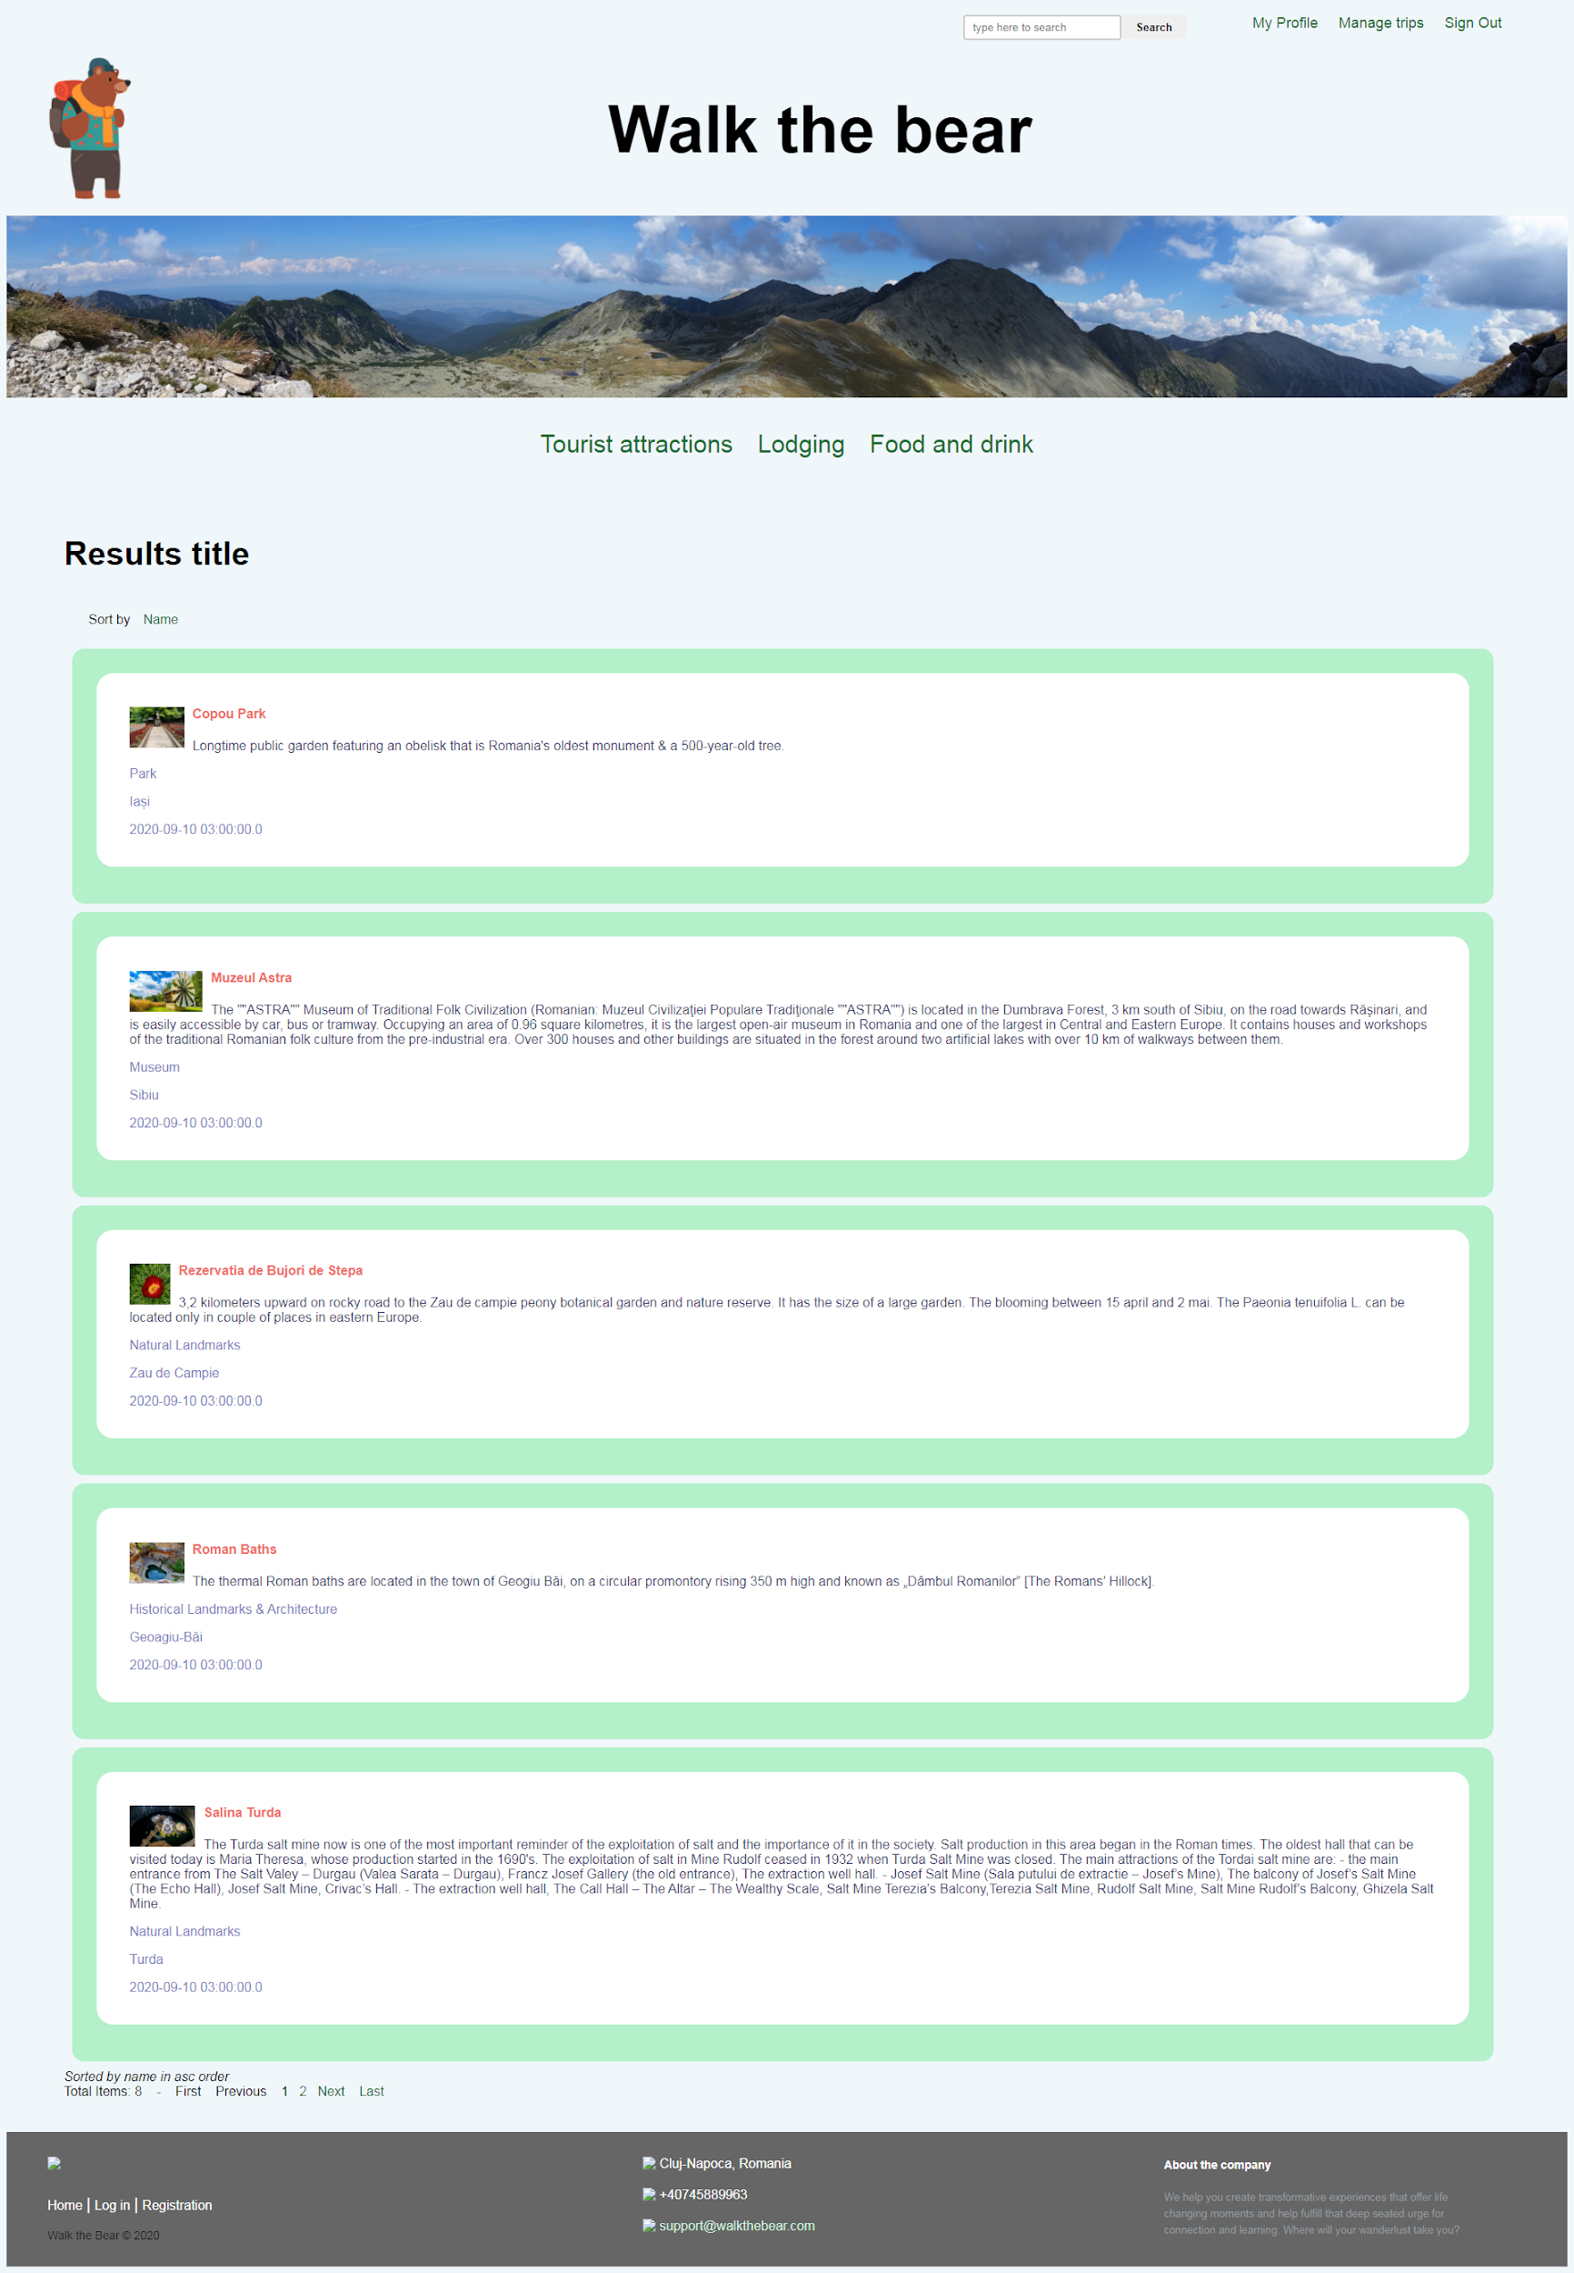
Result page
traveler/host/admin: rezultate în urma căutării unui obiectiv turistic după cuvant cheie

Slide 13
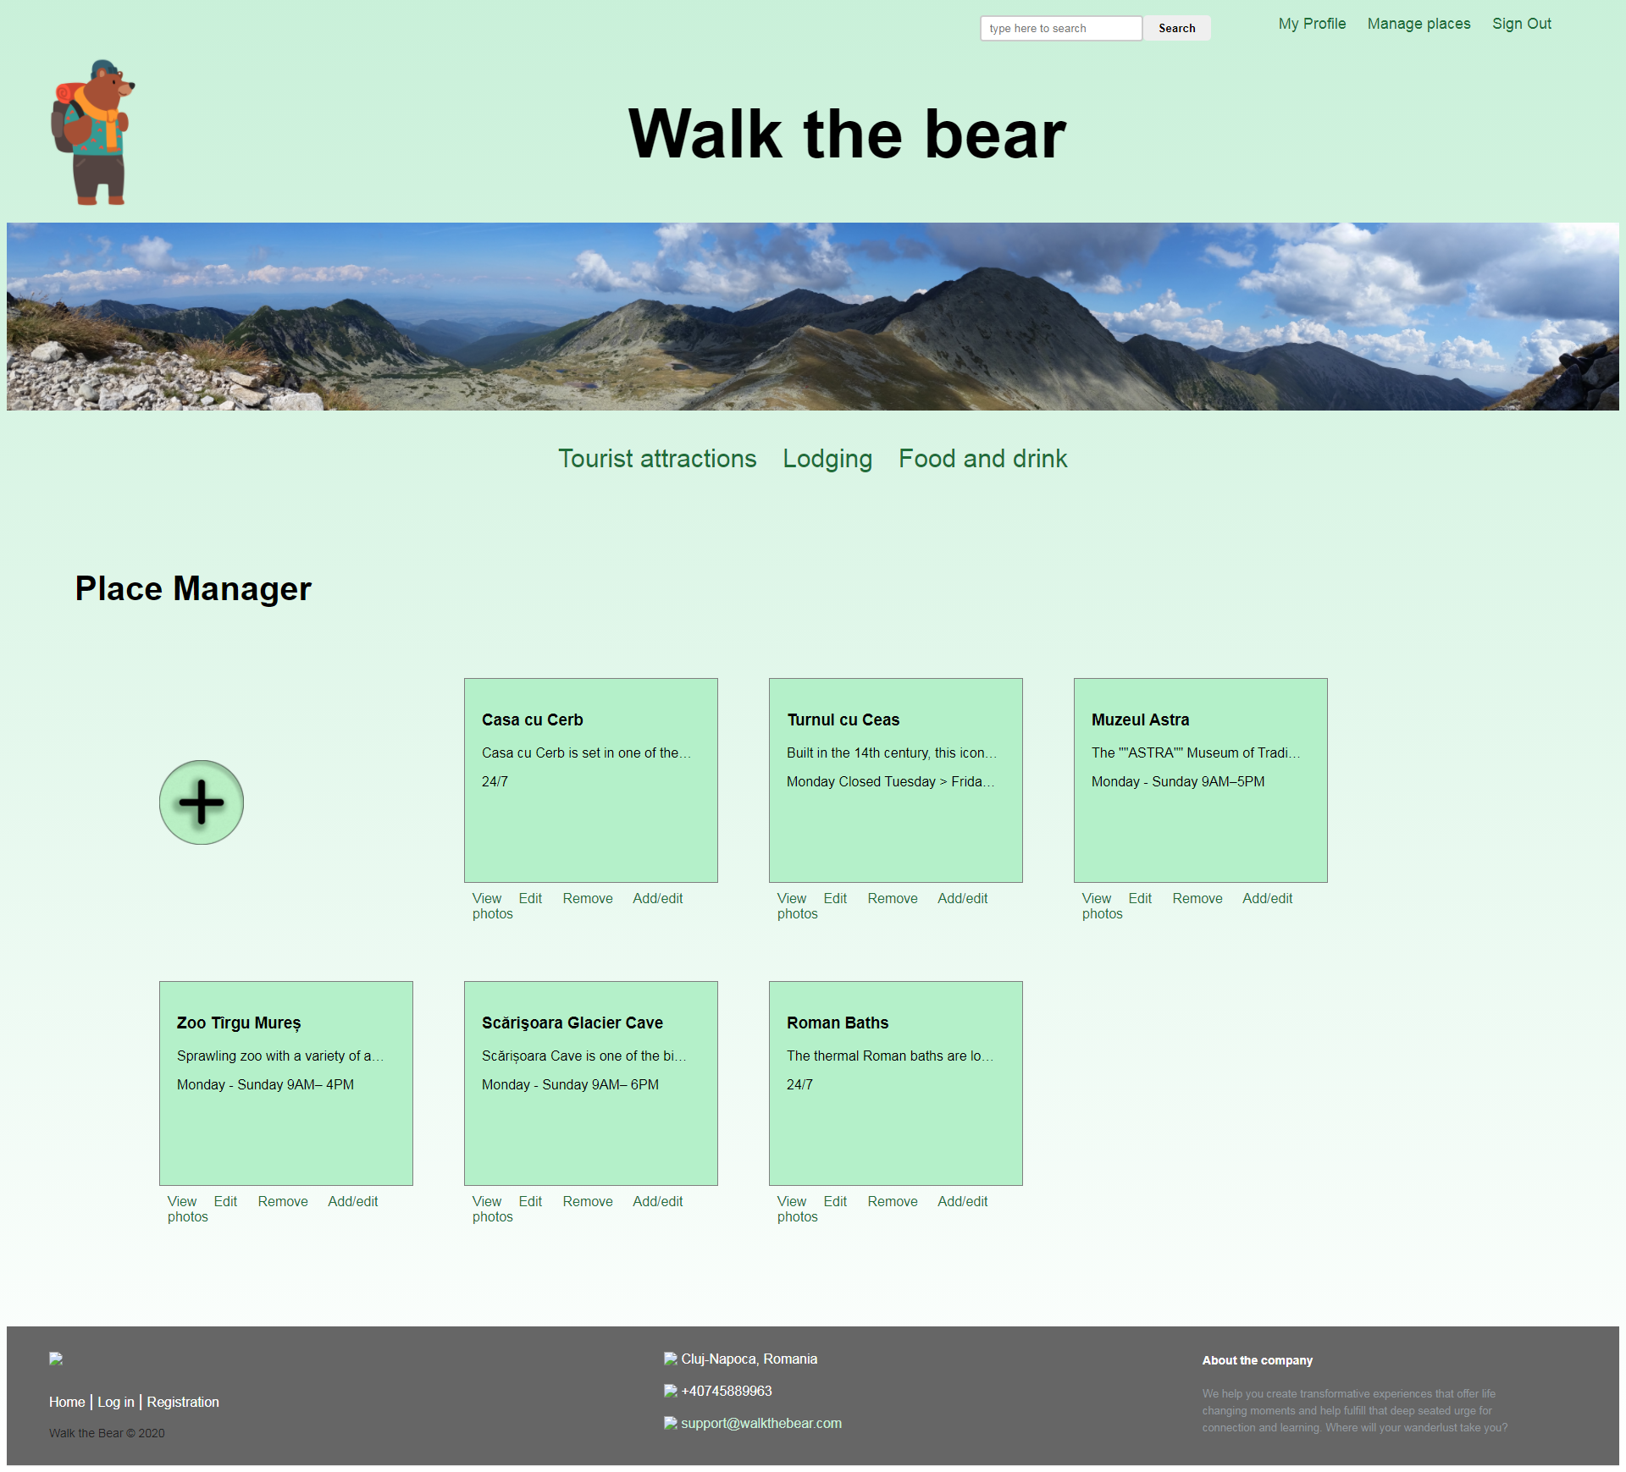
Place manager
host: poate edita informațiile legate de obiectivele pe care le deține

Slide 14
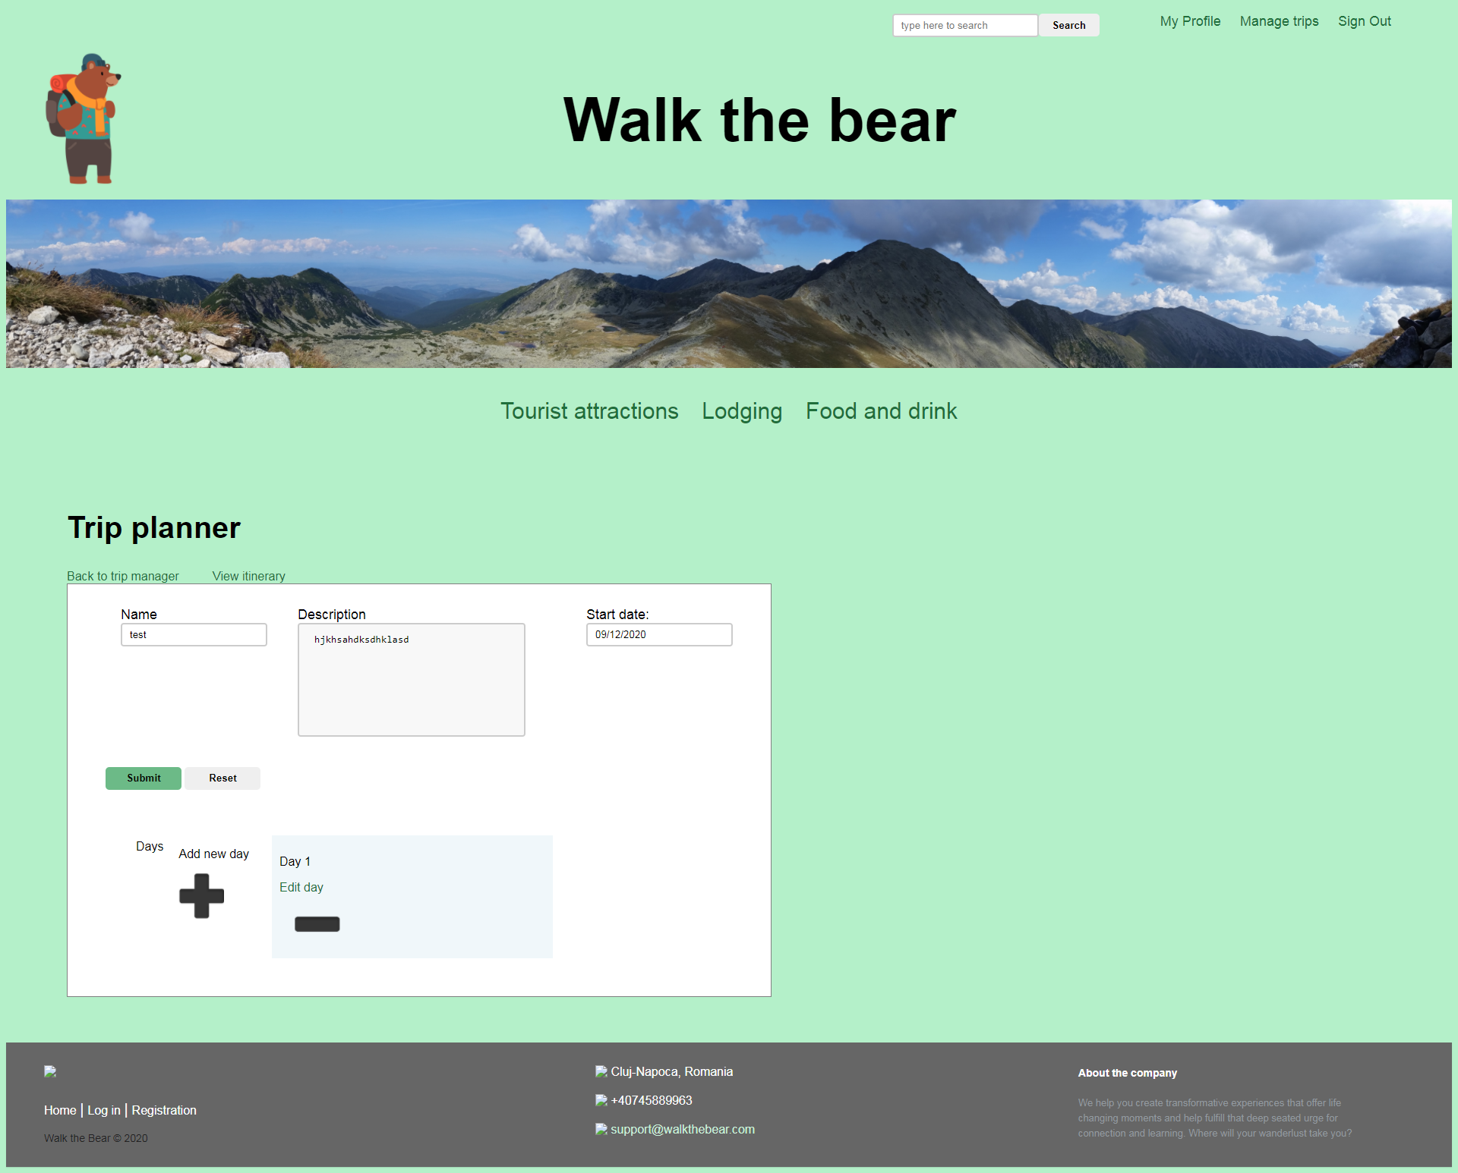
Trip planner
traveler: poate planifica un traseu cu obiectivele dorite

Slide 15
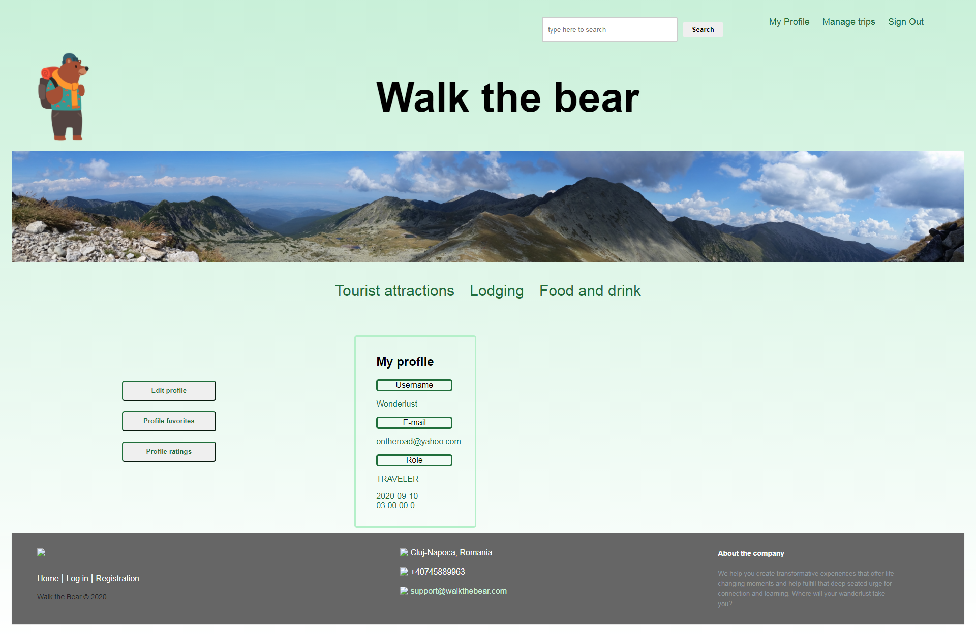
My Profile
host/traveler

Slide 16
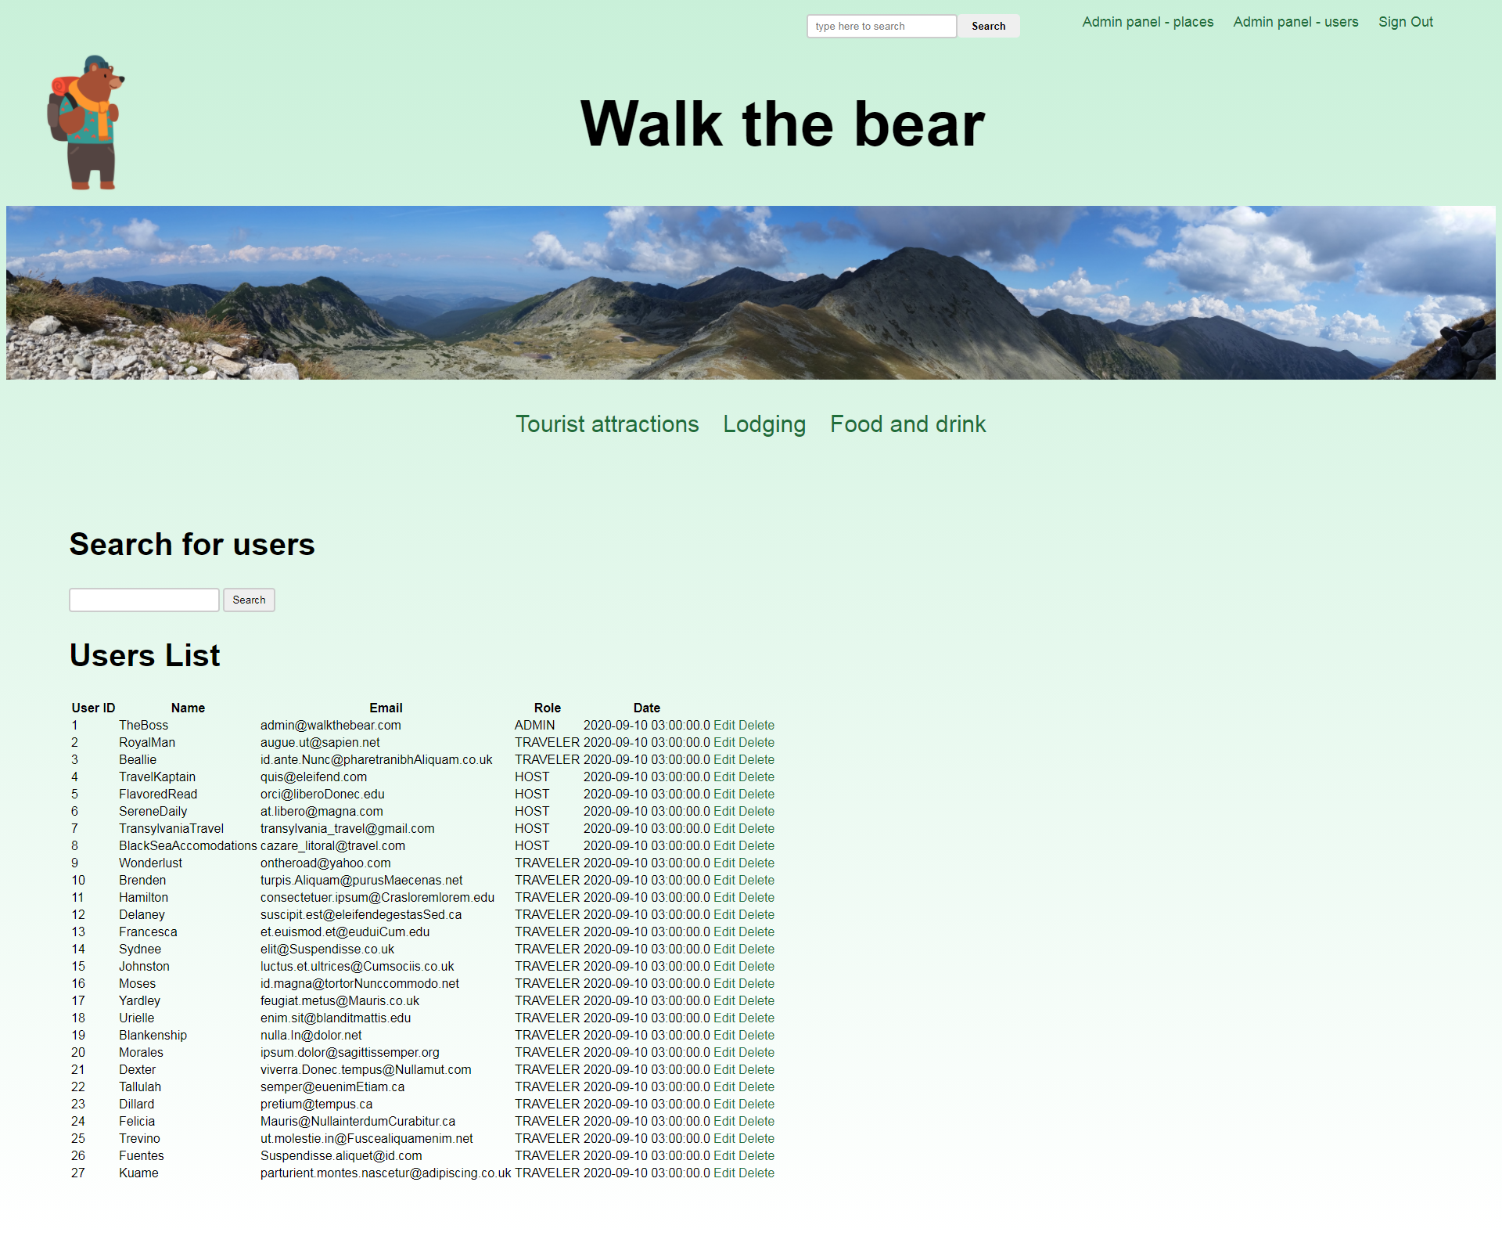
Admin panel - user
admin: afișarea userilor și cautare dupa cuvant cheie

Slide 17
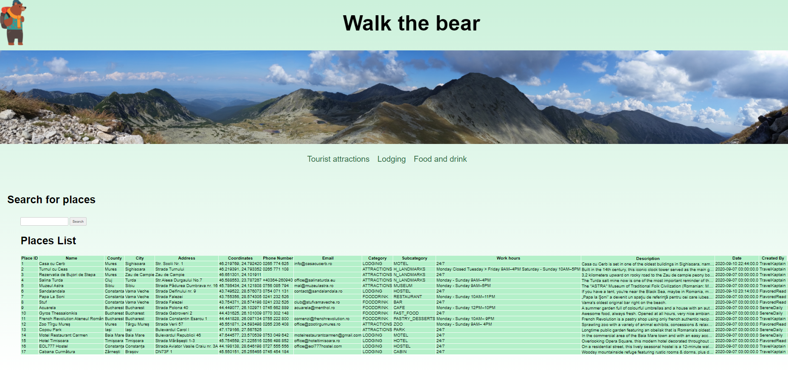
Admin panel - place
Admin: afișarea tuturor obiectivelor și cautare dupa cuvant cheie

Slide 18
Îmbunătățiri
Funcții care ar putea fi adaugate în viitor:
preturi pentru fiecare obiectiv
harta interactiva pentru fiecare obiectiv (integrare Google maps)
calcul cheltuieli la crearea unui itinerariu
posibilitate de a face rezervare din aplicație

